Slide 1
Infoservis
2. září 2024

Slide 2
Infoservis
Pravidelné vysílání 1. pondělní v měsíci
  7. 10., 4. 11., 2. 12. a dále v roce 2025
Aktuální a užitečné informace
Legislativní změny
Metodické materiály
Akce, konference

Slide 3
Obsah
Kontakty na týmy Středního článku podpory
Legislativa
Výkaznictví
Pro střední školy
Zajímavé materiály

Slide 4
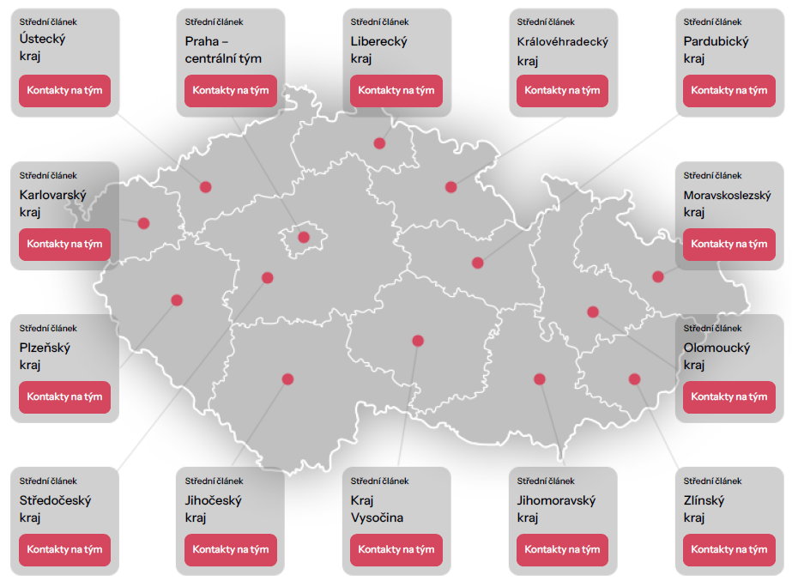
Kontakty

Slide 5
Co chystáme
Individuální metodickou podporu
Skupinovou metodickou podporu
Platformy spolupráce
Workshopy na téma Svazkové školy a spojená ředitelství
Vzorové dokumenty

Slide 6
Legislativa
vyhláška 48/2005 Sb.
Možnost využít kriteriálního hodnocení jako formy slovního hodnocení
Možnost spojit různé ročníky na 2. stupni do jedné třídy (dosud pouze na 1. stupni)
Stanovení jednotného pravidla pro zařazování žáků cizinců do ročníku
Podobný princip platí pro zařazení do ročníku u žáků vzdělávajících se doposud v zahraničí
Zavedení jazykové podpory rovněž v přípravných třídách
Rozdělení skupin pro jazykovou přípravu na 1. a 2. stupeň ZŠ
Zvýšení počtu hodin jazykové přípravy na ZŠ z 200 hodin na 400 hodin
Prodloužení poskytování z 10 na 20 měsíců,
Ve školním roce 2024/25 má nárok na jazykovou přípravu cizinec, který plní povinnou školní docházku na území ČR nejvýše 36 měsíců

Slide 7
Legislativa
vyhláška 48/2005 Sb.
Možnost stát se určenou školou na žádost (při alespoň 5 dětech/žácích s nárokem)
(tato škola nemusí poskytovat přípravu žákům z ostatních škol)
Určená škola musí mít vždy 1. i 2. stupeň, s výjimkou škol na žádost
Aktualizovaná metodika k jazykové přípravě a metodika ke vzdělávání žáků v zahraničí
Dopracováno Kurikulum čj jako druhého jazyka
Možnost využití služeb NPI
Služby adaptačního koordinátora
Bezplatné tlumočnické a předkladatelské služby
Vzdělávání

Slide 8
Legislativa
vyhláška 48/2005 Sb.
Webinář k bezplatné jazykové přípravě – 16. 9. 2024 od 14.00
Přihlášení je možné na webu NPI ČR

Slide 9
Legislativa
vyhláška 13/2005 Sb.
Jazyková příprava prodloužena na neurčito
30 měsíců jazykové přípravy oproti dosavadním 20
Příprava až 400 hodin v určených školách
Nárok pro žáky, kteří se vzdělávají v ČR 36 měsíců oproti původním 24

Slide 10
Legislativa
Lex Ukrajina
možnost upravit vzdělávací obsah pouze pro DO kratší než 12 měsíců
ruší se možnost vytvářet segregované třídy
ruší se možnost výjimky z požadavku znalosti čj pro pedagogické pracovníky UA
možnost přijetí do probíhajícího 1. ročníku SŠ pouze pro DO kratší než 12 měsíců
Aktualizovaná metodika k Lex Ukrajina
Prostředky na adaptační aktivity (školy 10 +10) budou poskytnuty do 15. října

Slide 11
Legislativa
Stavební a hygienická vyhláška
Vyhláška č. 146/2024 Sb., o požadavcích na výstavbu (stavební vyhláška)
Vyhláška č. 160/2024 Sb., o hygienických požadavcích na prostory a provoz zařízení a provozoven pro výchovu a vzdělávání (hygienická vyhláška)
obě vyhlášky jsou provázané
Nová stavební vyhláška se vztahuje na stavební řízení, tedy nové a rekolaudované školy.
Nová hygienická vyhláška se vztahuje na všechny a přináší možnost ke změně i stávajícím školám.
FCB Střední článek
Stanovisko hygieny při žádostech o zápis změny do rejstříku je stále třeba

Slide 12
Legislativa
Návrh tzv. flexibilní novely zákoníku práce
navrhovaná účinnost 1. 1. 2025
1. Větší flexibilita při skončení pracovního poměru
Výpovědní doba začne běžet v závislosti na dni doručení výpovědi;
Slučují se výpovědní důvody související se ztrátou zdravotní způsobilosti (pracovní úraz, nemoc z povolání vs. onemocnění z obecných příčin, nepracovní úraz);
Zkrácení výpovědní doby na 1 měsíc při porušení „pracovní kázně“ a při nesplňování požadavků zaměstnavatele a zákonných předpokladů;
Prodloužení subjektivní a objektivní lhůty pro výpověď pro porušení povinností zaměstnance na 3 respektive 15 měsíců;
Zakotvení práva na dovolenou pro zaměstnance v případě neplatného rozvázání pracovního poměru;
Další zpřesnění nároků zaměstnanců v případě neplatného rozvázání pracovního poměru.

Slide 13
Legislativa
Návrh tzv. flexibilní novely zákoníku práce
2. Jistota a flexibilita pro pracující rodiče
Podpora dřívějšího návratu z rodičovské dovolené tím, že se zaměstnancům zaručuje stejné pracovní místo, respektive pozice (nejen druh práce) v případě, že se zaměstnanec vrátí zpět do 2 let věku dítěte;
Pravidlo „třikrát a dost“ v případě řetězení pracovního poměru na dobu určitou nebude platit pokud se zastupuje zaměstnanec na mateřské nebo rodičovské dovolené; navrhuje se ovšem limit 9 let v celku;
Během rodičovské dovolené bude možné vykonávat u zaměstnavatele stejnou práci na DPP nebo DPČ.

Slide 14
Legislativa
Návrh tzv. flexibilní novely zákoníku práce
Další navrhované změny
Prodloužení zkušební doby na 4 měsíce u řadových zaměstnanců, až na 8 měsíců u vedoucích zaměstnanců a možnost následného prodlužování zkušební doby;
Samo-rozvrhování pracovní doby zaměstnancem i na pracovišti zaměstnavatele (po předchozí dohodě se zaměstnancem);
Výplata mzdy i v jiné měně než české;
Snazší elektronické doručování mzdového a platového výměru (navrhuje se doručování i na interní emailové adresy zaměstnanců);
Mladiství od 14 let i před ukončením základního vzdělání budou moci vykonávat lehké práce v době hlavních prázdnin; současně se požaduje písemný souhlas zákonného zástupce;

Slide 15
Výkaznictví
Informace
Aktualizace dokumentu Vykazy_formulare-a-metodicke-pokyny_2024.pdf (edu.cz)
MŠMT nepožaduje podepisování a razítkování výkazů
Potvrzené výpisy dat (výkaz pořízený programem) se zasílají přednostně datovou schránkou prostřednictvím datové zprávy.

Slide 16
Pro střední školy
Upozornění
přestup mezi středními školami není možný u budoucích žáků 1. ročníků
před 1. 9. není ještě žákem dané střední školy
jedná se o obcházení přijímacího řízení
přestup žáka základní školy do střední školy (nižšího stupně víceletého gymnázia dle § 66 šz) není možný
přestupovat lze pouze mezi středními školami nebo mezi základními školami
přijmout žáka ZŠ do jiného než prvního ročníku víceletého gymnázia lze pouze dle § 63 šz
jedná se o přijetí do vyššího než 1. ročníku

Slide 17
Pro střední školy
Bylo zveřejněno
JEDNOTNÉ ZKUŠEBNÍ SCHÉMA SPOLEČNÉ ČÁSTI MATURITNÍ ZKOUŠKY – PODZIM 2024
SDĚLENÍ MINISTERSTVA ŠKOLSTVÍ, MLÁDEŽE A TĚLOVÝCHOVY, KTERÝM SE URČUJÍ KONKRÉTNÍ TERMÍNY KONÁNÍ DIDAKTICKÝCH TESTŮ SPOLEČNÉ ČÁSTI MATURITNÍ ZKOUŠKY V JARNÍM ZKUŠEBNÍM OBDOBÍ ROKU 2025
Termíny konání jednotné přijímací zkoušky

Slide 18
Zajímavé materiály
Bylo zveřejněno
Přehled nezaměstnanosti čerstvých absolventů oborů vzdělání s výučním listem podle skupin oborů v jednotlivých krajích 2020-2024
Plán hlavních úkolů ČŠI na rok 2024/2025
Kritéria hodnocení podmínek, průběhu a výsledků vzdělávání na školní rok 2024/2025
Školy, do kterých se žáci těší – Inspirace ze škol a pro školy

Slide 19
Děkujeme za pozornost

